Slide 1



第7章 网络层协议
索取资料 技术交流
视频教学网站
www.91xueit.com
韩立刚老师QQ 458717185
微信：hanligangdongqing
微信支付 78元 韩老师签名送书 并能获得课程所需软件 文档 /

Slide 2
TCP/IP协议栈
HTTP FTP SMTP POP3 DNS等
TCP UDP
IP （RIP OSPF）
ICMP
IGMP
ARP
以太网 PPP 帧中继 X.25等
物理层

Slide 3
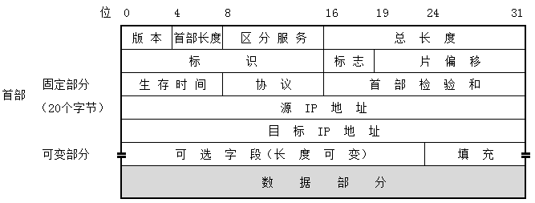

Slide 4
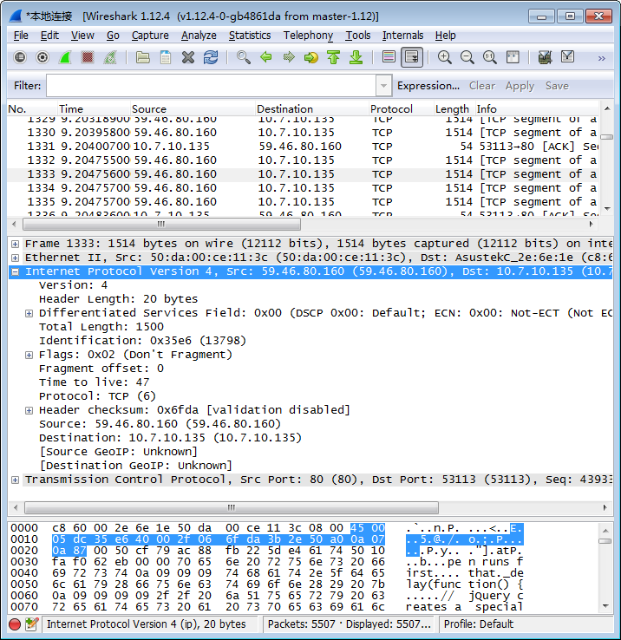
版本
首部长度
区分服务
总长度
标识
标志
片偏移
生存时间
网络层首部
协议
首部校验和
源IP地址
目标IP地址

Slide 5
版本
首部长度
区分服务
总长度
标识
标志
片偏移
生存时间
网络层首部
协议
首部校验和
源IP地址
目标IP地址

Slide 6
数据包长度≤65535字节
IP首部
数据
帧结束符
帧开始符
帧 首部
帧的数据部分
帧尾部
≤1500字节
帧首部
数据链路层的帧长

Slide 7
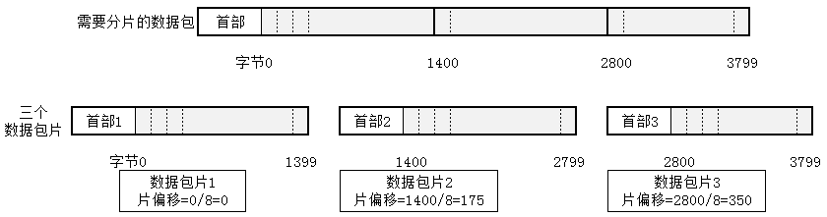
数据部分共3800字节

Slide 8
Internet
计算机给特定应用程序
发送的数据包添加标记
配置路由器优先转发
添加标记的数据包
10M带宽
配置路由器实现QoS

Slide 9
20字节
2960字节
网络层数据包
IP首部
数据
20字节
1480字节
20字节
1480字节
分成两个数据包片
IP首部
数据
IP首部
数据
MTU=1500
MTU=1500
MTU=1500
S2/1
S2/0
点到点链路
R2
以太网
B
A
以太网
R1

Slide 10
2980字节
网络层数据包
IP首部
数据
MTU=1500
MTU=1500
分片
MTU=1500
S2/1
S2/0
点到点链路
R2
以太网
B
A
以太网
R1

Slide 11
1500字节
IP首部
数据
网络层数据包
MTU=800
MTU=1500
MTU=1500
分片
点到点链路
R2
以太网
B
A
以太网
R1

Slide 12
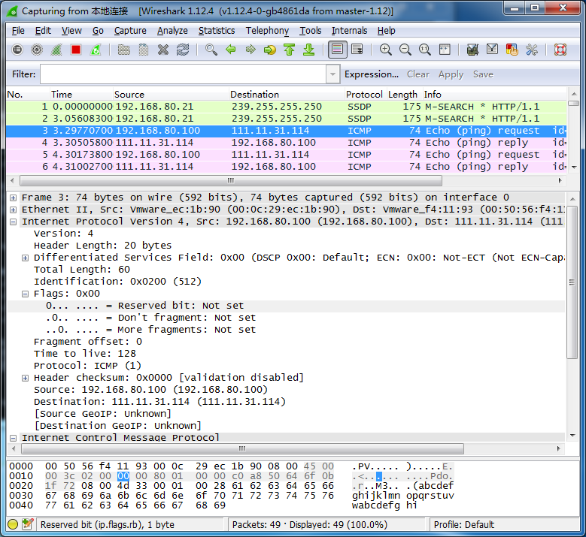
分片标记
32个字节

Slide 13
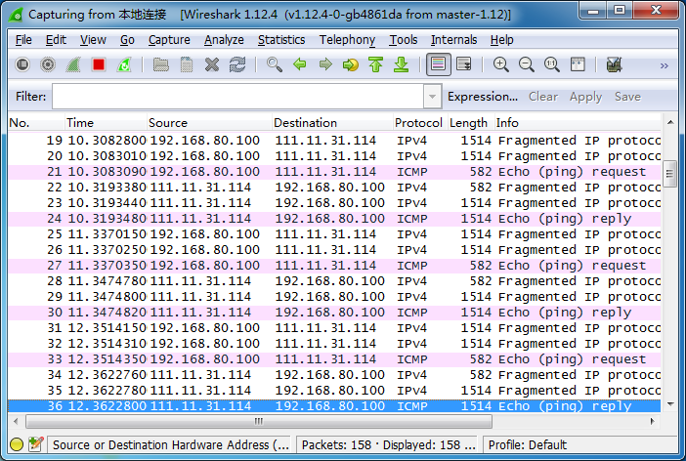
Fragmented 代表后面还有分片
第一个
ICMP请求
数据包
第一个分片
第二个分片
分片结束
第二个
ICMP请求
数据包
第三个
ICMP请求
数据包

Slide 14
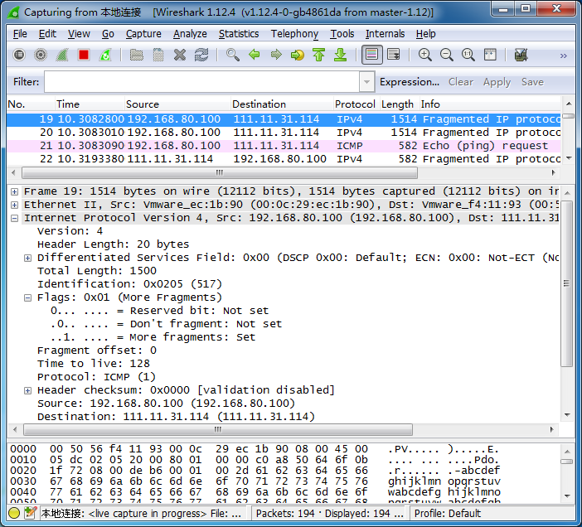
第一个分片
数据包标识517
分片标志为1
后面还有分片
片偏移0字节

Slide 15
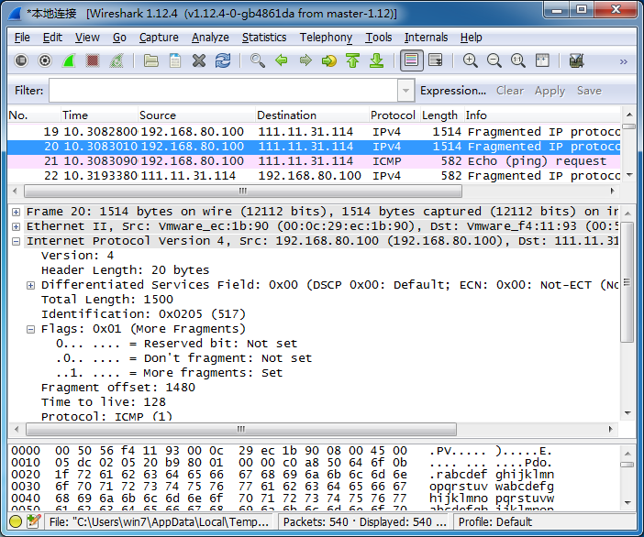
第二个分片
数据包标识517
分片标志为1
后面还有分片
片偏移1480字节

Slide 16
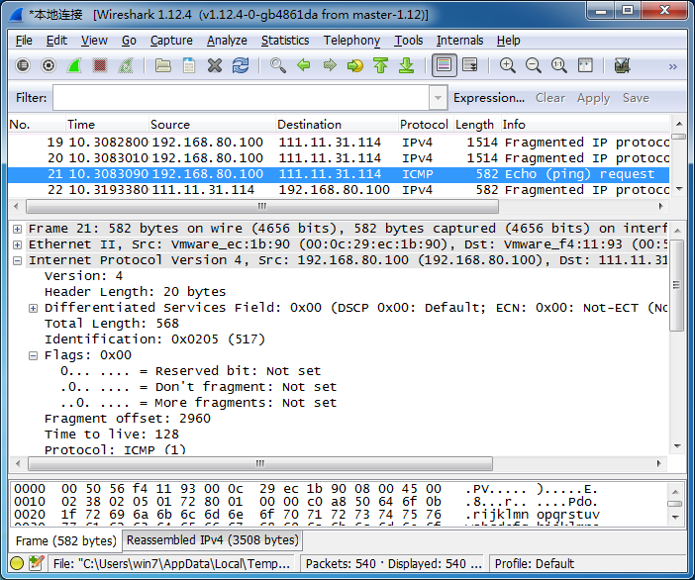
最后一个分片
数据包标识517
分片标志为0
最后一个分片
片偏移2960字节

Slide 17
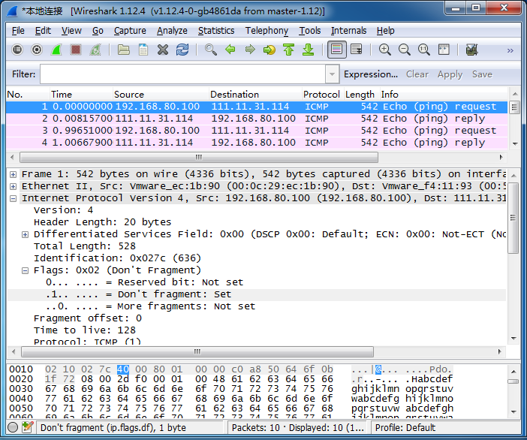
该数据包
不允许分片

Slide 18
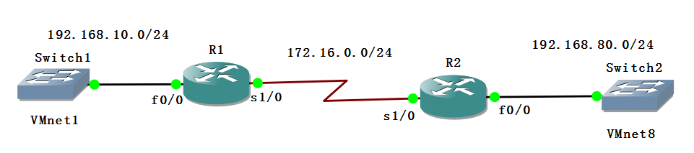
设置该链路MTU为500

Slide 19
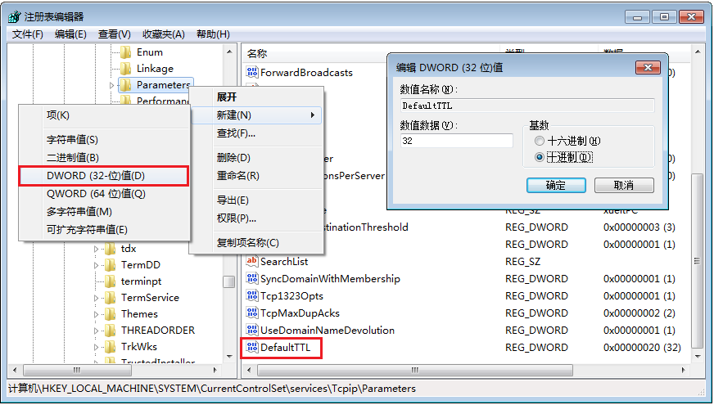

Slide 20
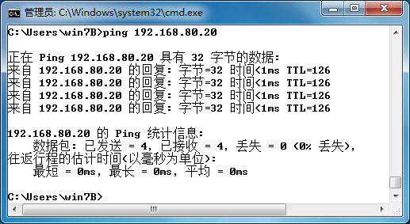
ping 192.168.80.20
Windows7
R2
192.168.80.20
A
R1
TTL=126
数据
TTL=127
数据
TTL=128
数据
经过一个路由器TTL减1
经过一个路由器TTL减1
数据包默认TTL为128

Slide 21
ping 120.55.239.108 –i 1
edu.51cto.com
F0
R2
R3
R4
120.55.239.108
A
R1
10.7.10.254
ping 120.55.239.108 –i 2
edu.51cto.com
S0
R4
R2
R3
120.55.239.108
A
R1
172.16.0.250

Slide 22
ping 120.55.239.108 –i 3
edu.51cto.com
S1
R2
R3
R4
120.55.239.108
A
R1
111.11.85.1
ping 120.55.239.108 –i 3
edu.51cto.com
S2
R4
R2
R3
120.55.239.108
A
R1
111.11.24.141

Slide 23
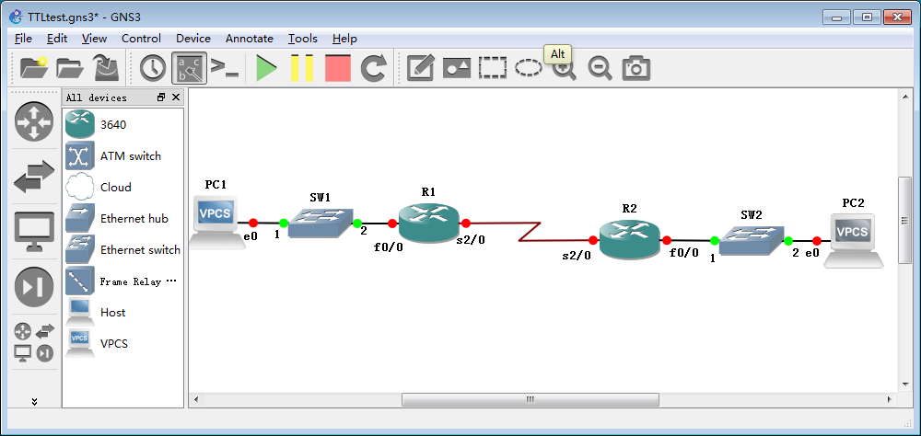

Slide 24

R2(config)#ip route 0.0.0.0 0.0.0.0 172.16.0.1
R1(config)#ip route 0.0.0.0 0.0.0.0 172.16.0.2
192.168.1.1/24
172.16.0.1/24
172.16.0.2/24
192.168.8.1/24
抓包
ping 131.107.1.2
①
TTL=4
192.168.1.2
255.255.255.0
192.168.1.1
192.168.8.2
255.255.255.0
192.168.8.1
②
TTL=3
③
TTL=2
④
TTL=1

Slide 25
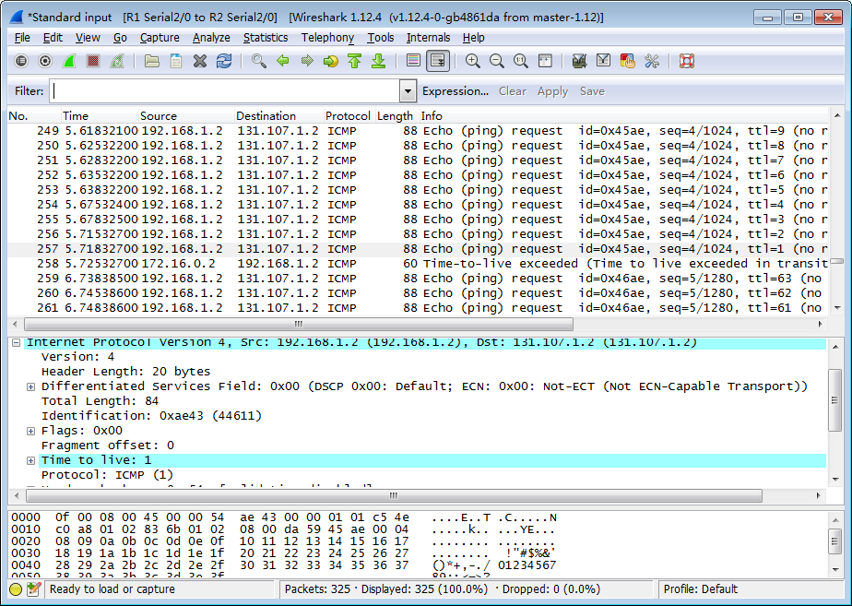
TTL递减
报告TTL耗尽
TTL=1

Slide 26
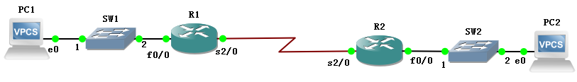
R2(config)#ip route 192.168.1.0 255.255.255.0 172.16.0.1
R1(config)#ip route 192.168.8.0 255.255.255.0 172.16.0.2
192.168.1.1/24
172.16.0.1/24
172.16.0.2/24
192.168.8.1/24
192.168.1.2
255.255.255.0
192.168.1.1
192.168.8.2
255.255.255.0
192.168.8.1

Slide 27
①
ICMP请求报文
抓包
②
ICMP响应报文

Slide 28
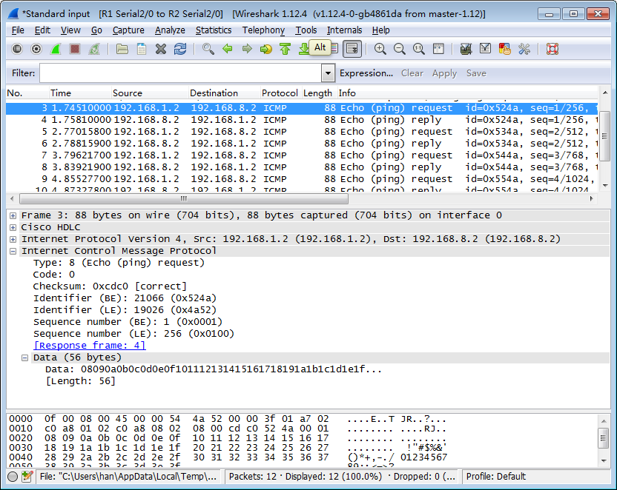
ICMP报文类型
ICMP报文代码
ICMP请求报文
校验和
ICMP
报文格式
ICMP数据部分

Slide 29
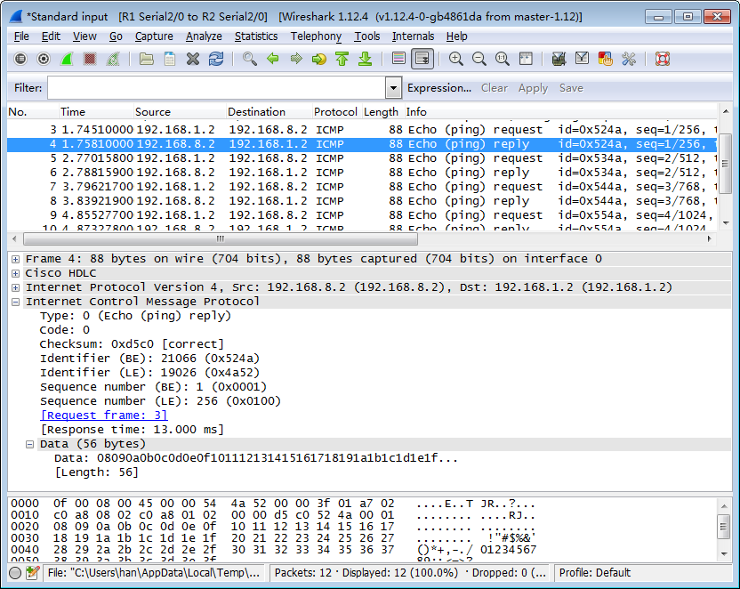
ICMP响应报文

Slide 30
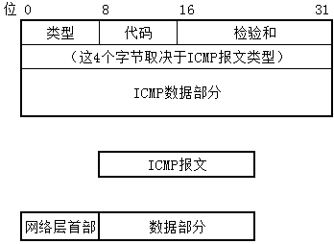
前4个字节
是统一格式
IP数据包

Slide 31
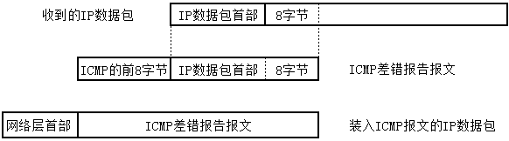
IP数据包的数据字段
IP数据包

Slide 32
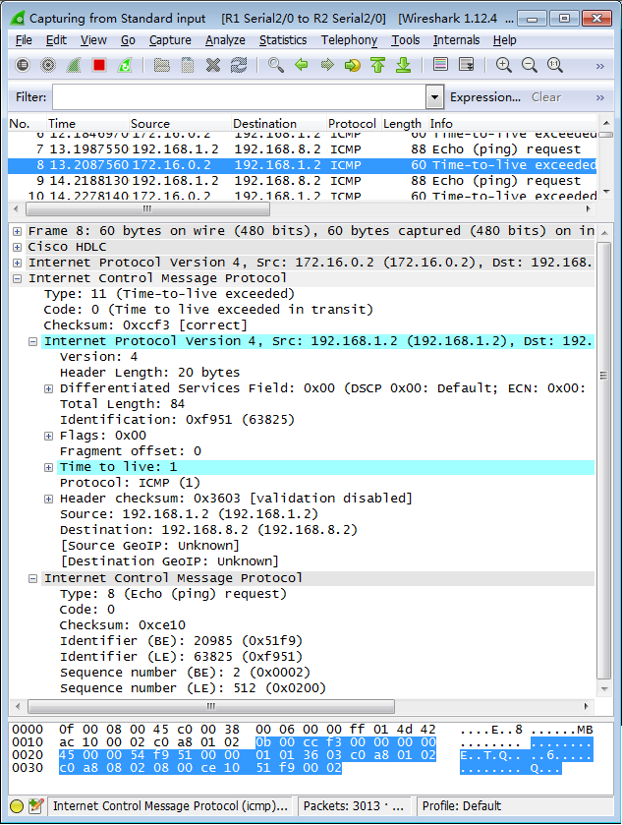
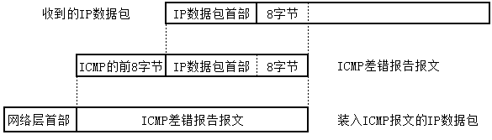
IP数据包的数据字段

Slide 33
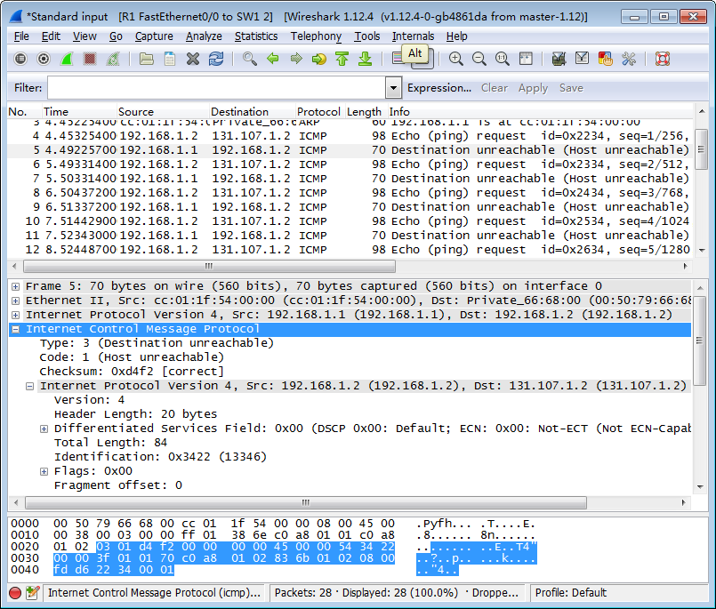
类型
代码
注意观察源地址和目标地址
收到的ICMP请
求数据报首部

Slide 34
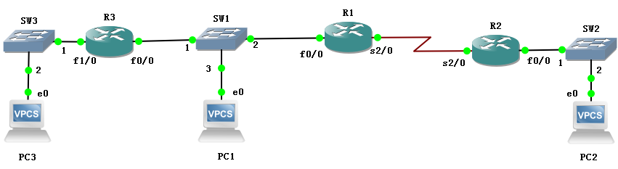
R1(config)#ip route 192.168.2.0 255.255.255.0 192.168.1.254
192.168.2.1/24
192.168.1.254/24
192.168.1.1/24
172.16.0.1/24
172.16.0.2/24
192.168.8.1/24
④
①
②
到达PC3的数据
包直接给R3
发送ICMP重定向报文，告诉PC1到达
目标地址下一跳应该是192.168.1.254
③
PC1添加一条到主机192.168.2.2的路由，
下一跳指向192.168.1.254
192.168.2.2
255.255.255.0
192.168.3.1
192.168.1.2
255.255.255.0
192.168.1.1
192.168.8.2
255.255.255.0
192.168.8.1

Slide 35
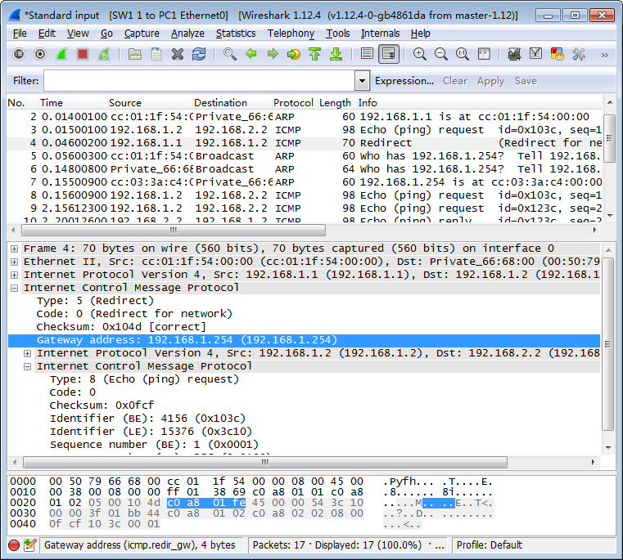
类型
代码
网关

Slide 36
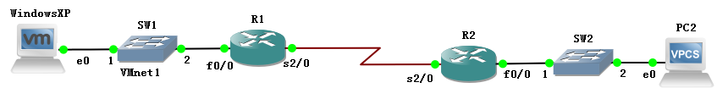
R2(config)#ip route 0.0.0.0 0.0.0.0 172.16.0.1
R1(config)#ip route 0.0.0.0 0.0.0.0 172.16.0.2
192.168.1.1/24
172.16.0.1/24
172.16.0.2/24
192.168.8.1/24
抓包
http://59.46.80.160
http://59.46.80.160
192.168.1.2
255.255.255.0
192.168.1.1
192.168.8.2
255.255.255.0
192.168.8.1
ICMP错误报告报文

Slide 37
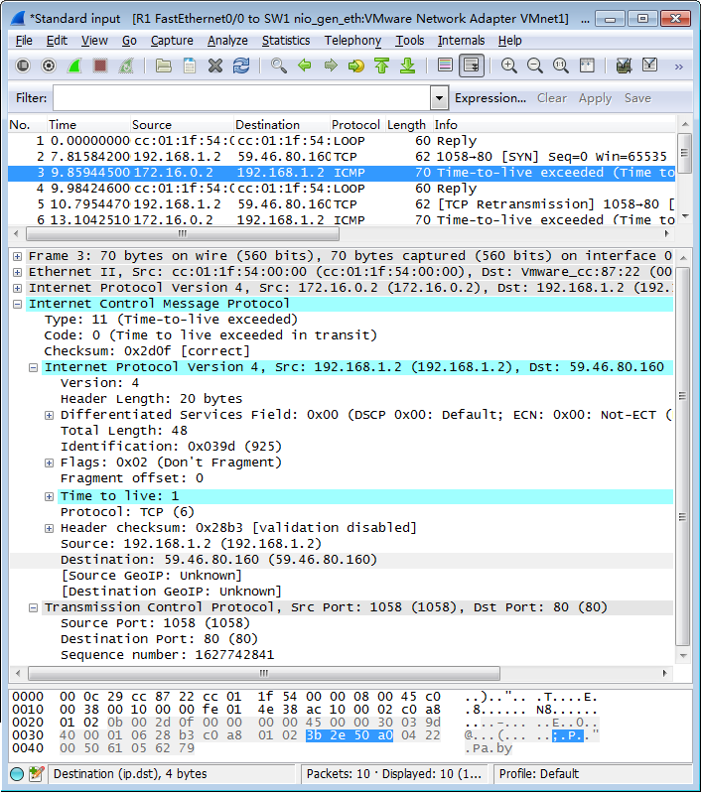
TCP协议
访问网站
的数据包
ICMP差错
报告报文
第2个数
据包首部
TCP协议
传输层首部
前8个字节
源端口
目标端口

Slide 38
电信机房
Web1
Web2
219.148.38.148
219.148.38.132
④
⑤
③
42.2.12.2
Internet
42.2.12.1
企业内网
②
111.12.11.1
①
10M带宽
111.12.11.2
PC1
192.168.1.2
192.168.1.1

Slide 39
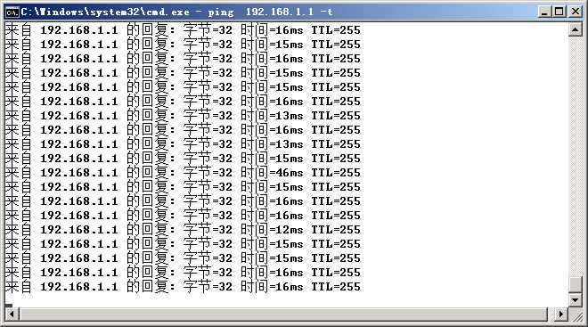
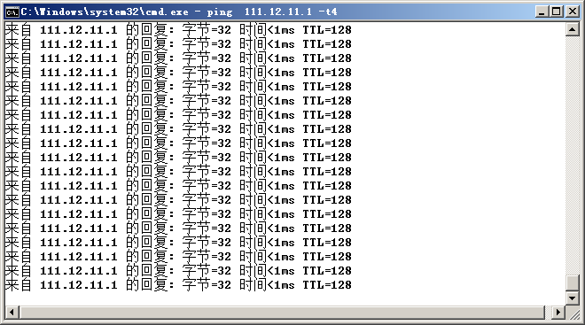
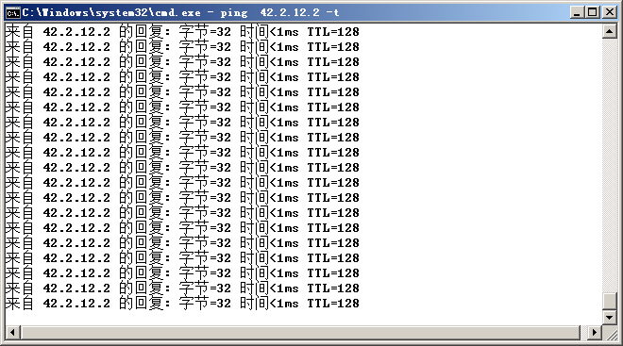
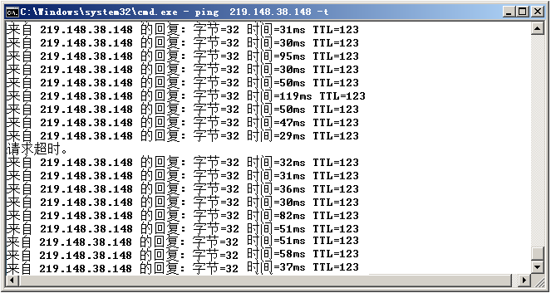

Slide 40
192.168.1.1/24
192.168.2.1/24
192.168.3.1/24
192.168.0.2/24
192.168.0.1/24
192.168.1.2/24
192.168.2.2/24
192.168.3.2/24
TTL=4
4
TTL=3
3
TTL=2
2
TTL=1
1
1
RA
2
RB
3
RC
4
PC2
PC1

Slide 41
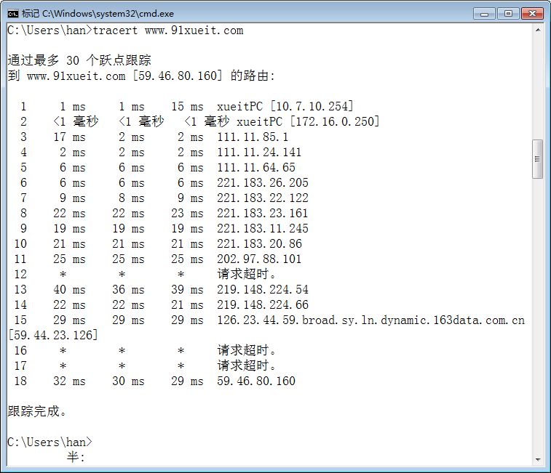
第1个路由器
第2个路由器
第12个路由器
没有发送ICMP差错报告报文
第16个路由器
没有发送ICMP差错报告报文
第17个路由器
没有发送ICMP差错报告报文
目标地址(终点)

Slide 42
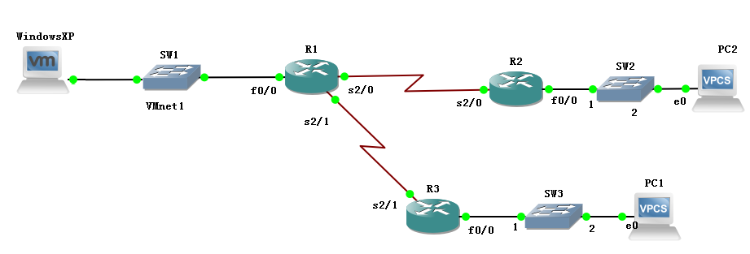
192.168.1.1/24
172.16.0.1/24
172.16.0.2/24
192.168.8.1/24
192.168.8.2/24
192.168.1.2/24
172.16.1.1/24
172.16.1.2/24
192.168.4.1/24
192.168.4.2/24

Slide 43
F
192.168.0.3
B
不需要ARP协议解析MAC地址
192.168.1.2
192.168.1.1
MF
MB
172.16.0.1/24
172.16.0.2
192.168.1.3
192.168.0.2
192.168.0.1
MD
G
A
S2/1
ME
MG
MA
D
S2/0
点到点链路PPP协议
R2
以太网
以太网
R1
192.168.1.4
MH
MC
192.168.0.4
H
C
需要ARP协议解析MAC地址
需要ARP协议解析MAC地址
192.168.1.0/24
192.168.0.0/24
源MAC地址
192.168.0.2
192.168.0.4
MA
MC
源IP地址
目标IP地址
目标MAC地址

Slide 44
源MAC地址
192.168.0.2
192.168.0.4
MA
MD
源IP地址
目标IP地址
网关的MAC地址

Slide 45
Internet
网络执法官
B
R2
192.168.80.10
192.168.80.20
MB
192.168.80.1
A
MD
MA
D
R1
192.168.80.20
192.168.80.30
MA
M5
MC
192.168.80.30
C

Slide 46
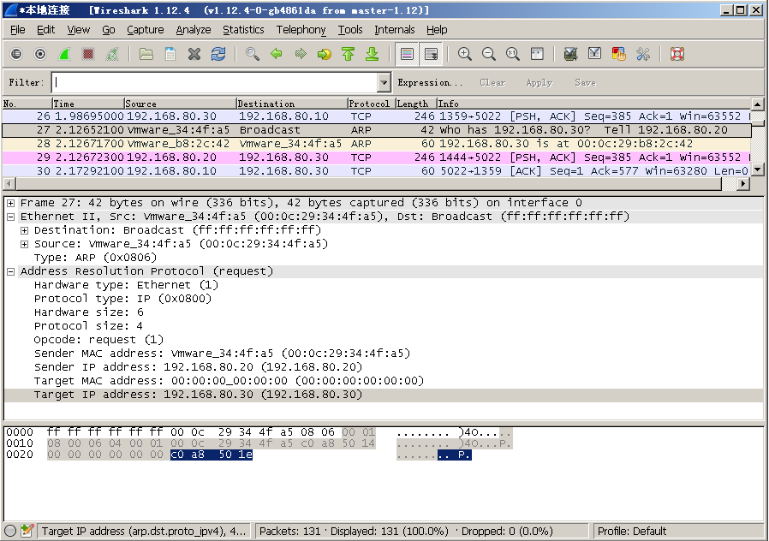
ARP请求
ARP响应
广播地址
源MAC地址
类型
选项代码
发送者MAC地址
发送者IP地址
目标MAC地址
目标IP地址

Slide 47


流媒体服务器
带宽要求高

Slide 48

流媒体服务器
224.4.5.3
224.4.5.4
224.4.5.4
224.4.5.3
192.168.80.2
192.168.80.5
224.4.5.4
224.4.5.3
192.168.80.3
192.168.80.6
224.4.5.4
224.4.5.3
192.168.80.4
192.168.80.7
1班收看ExcelA课程
2班收看PPT2010课程
流媒体服务就像电视台，多播地址相当于不同频道。
可以使用两个组播地址向网络中发送两个课程的视频，
网络中的计算机绑定哪个多播地址就能收到哪个视频课程。

Slide 49
流媒体服务器
192.168.20.5
224.4.5.4
224.4.5.4
R1
R2
R3
IGMP
192.168.80.5
224.4.5.4
北京总公司
192.168.80.6
石家庄分公司
R4
192.168.80.7
224.4.5.4
IGMP
192.168.60.5
224.4.5.4
192.168.60.6
上海分公司
224.4.5.4
192.168.60.7

Slide 50
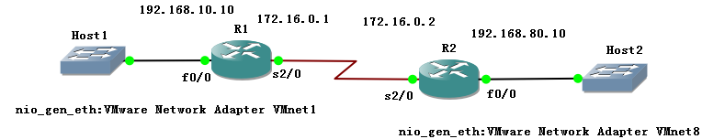

WindowsServer2003
流媒体服务器
WindowsXP

Slide 51
S2/1
S2/0
R2
以太网
B
A
以太网
R1
点到点链路PPP协议

Slide 53


A
B

